Slide 1


Architektura współczesnych gier video
Adam Sawicki
asawicki.info @Reg__
13.12.2014

Slide 2
Agenda
Część I: Gry ogólnie
  Czym jest: gra, silnik gry
  Elementy składowe
Część II: Szczegóły techniczne
  Warstwy
  Jak działa gra
  Wydajność
Część III: Praca
  Stanowiska
  Wymagania

Slide 3
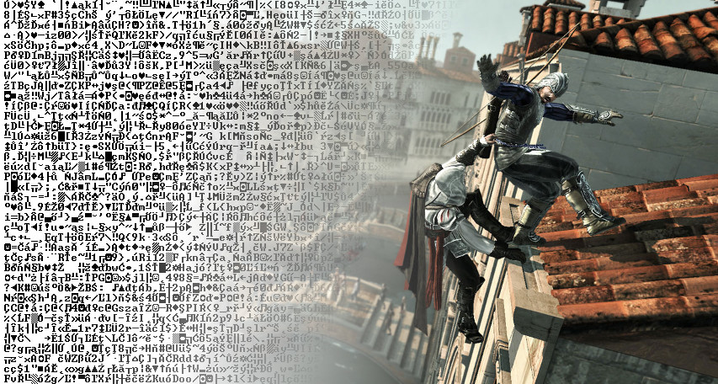
Gra
Oprogramowanie Rozrywka
Notes:
Gry to z jednej strony rodzaj oprogramowania, tak jak inne programy komputerowe.
Z drugiej jednak to forma rozrywki, więc ich produkcja rządzi się prawami podobnymi do branż takich jak filmy, muzyka czy książki.
Na przykład: instytucja wydawcy, trailery i hype przed premierą.
Jednak niektóre gry np. online rozwijane są w modelu bliższym zwykłemu oprogramowaniu – wydawanie małych poprawek, kontakt z klientami.
Obrazek: gra Assassin’s Creed 2.

Slide 4
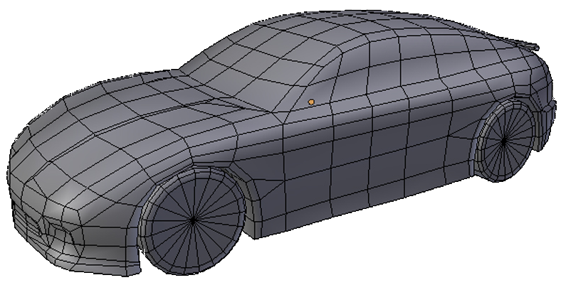
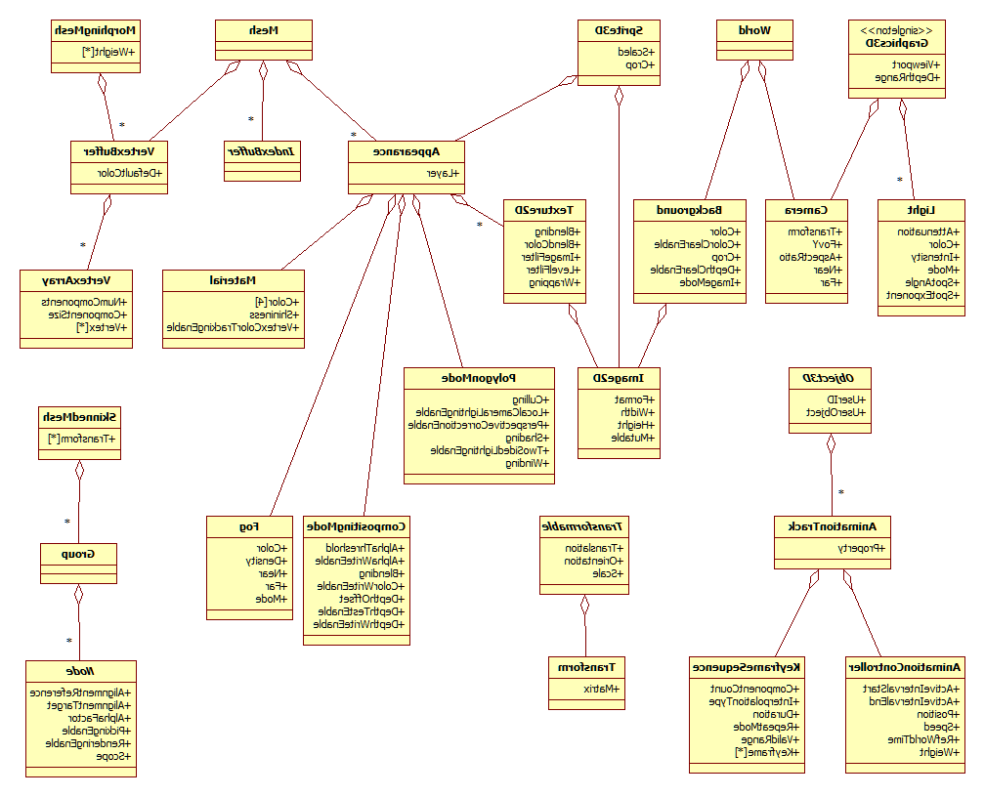
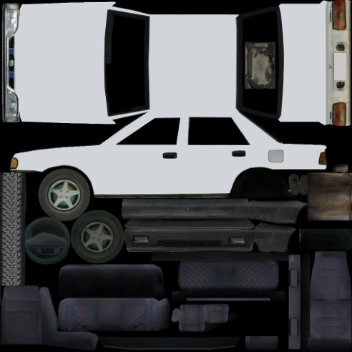
Gra
Gra składa się z:
Kodu Zasobów
Notes:
Gra składa się z kodu i zasobów.
Kod piszą programiści.
Zasoby (inaczej assety, content) tworzą artyści – graficy, muzycy itd. Składają się na nie: modele 3D, tekstury, animacje, efekty dźwiękowe, muzyka, teksty dialogów i wiele innych.
W innego rodzaju oprogramowaniu (np. na stronach WWW) też występuje grafika lub przynajmniej design UI, ale to w grach zasoby stanowią bardzo dużą część (większość?) potrzebnego nakładu pracy.

Slide 5

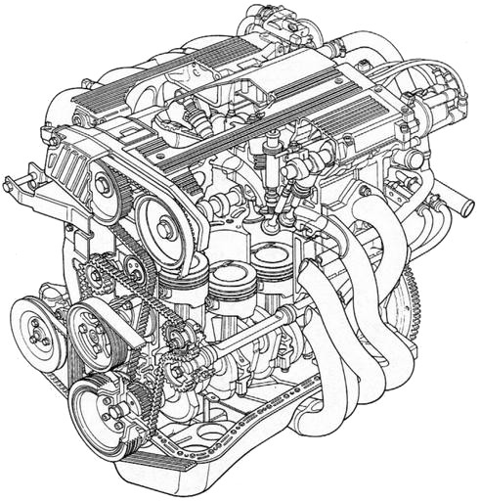


Silnik
Biblioteka/framework/middleware
Kompleksowo wspiera
tworzenie gier
Notes:
Silnik gry to tak naprawdę rozbudowana biblioteka (inaczej framework, middleware) wspierająca tworzenie gier.
Pojęcia „silnik” nie używa się powszechnie w innego rodzaju oprogramowaniu, czasami jednak występuje (np. w przeglądarkach internetowych).
Najpopularniejsze: Unity, Unreal Engine, CryENGINE.
Ich nowe licencje są bardzo przystępne – za niską cenę lub zupełnie za darmo można z ich użyciem tworzyć nawet komercyjne gry.

Slide 6


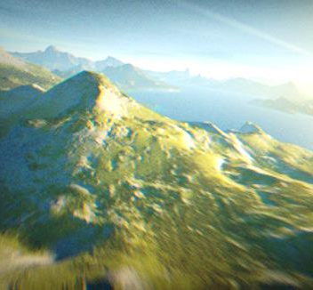
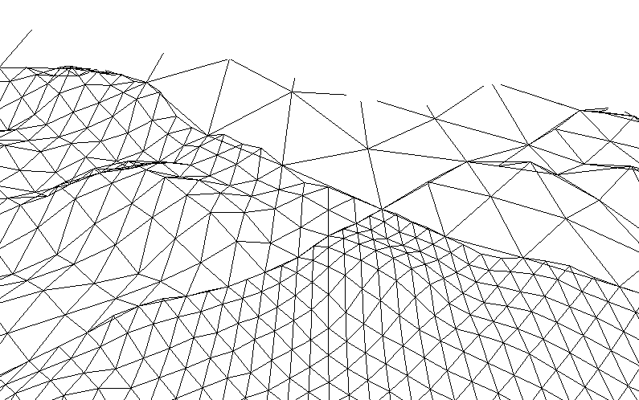
Elementy: Grafika
2D lub 3D
Wydajne renderowanie wielu obiektów
Efekty oświetlenia i inne
Animacje
Wykorzystanie GPU
  DirectX lub OpenGL
  Shadery
Notes:
Zdjęcie: Elevated by Rgba & TBC – demoscene 4k intro.

Slide 7


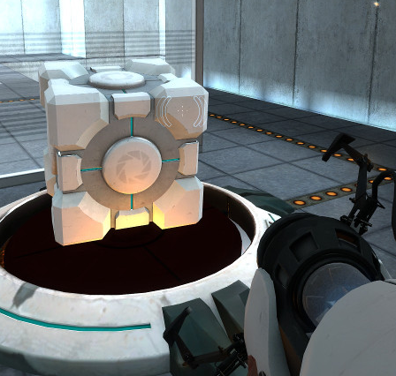
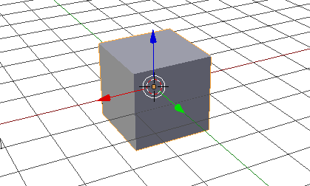
Elementy: Fizyka
Fizyka ciała sztywnego
  Wykrywanie kolizji
  Działanie sił
Fizyka pojazdów, płynów,
ciał miękkich, ragdoll,
character controller...
Notes:
Zdjęcie: gra Portal.

Slide 8
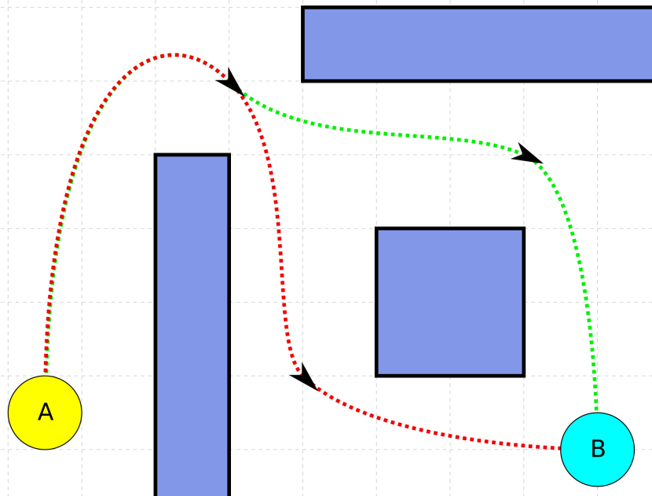
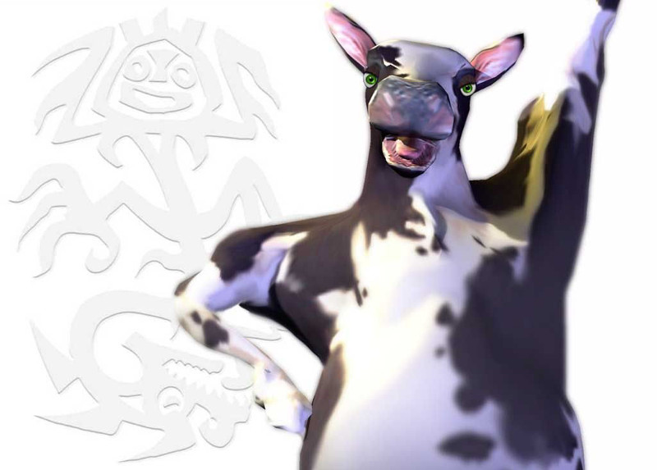
Elementy: AI
Znajdowanie drogi
Podejmowanie decyzji
Zachowania postaci
Technologie:
  Automaty stanów
  Behavior Trees
Notes:
Sztuczna inteligencja.
Nie w sensie akademickim typu sieci neuronowe albo algorytm grający jak najlepiej,
tylko taka, która będzie „oszukiwać” i dobrze wyglądać – realistycznie.
Zdjęcie: postać z gry Black & White.

Slide 9
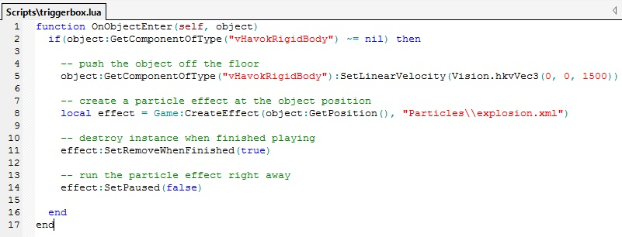


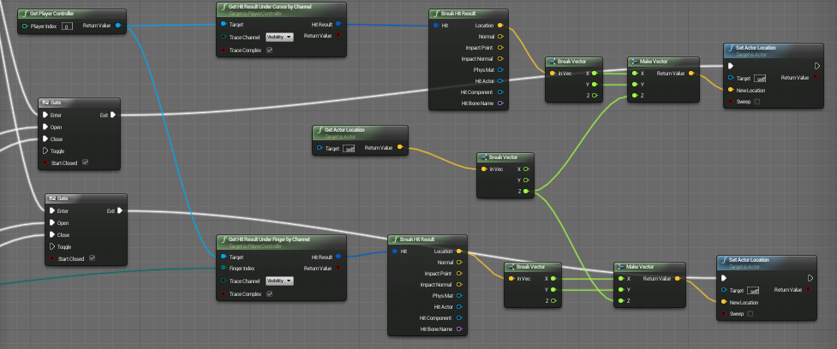
Elementy: Skrypty
...lub edycja wizualna
Notes:
O ile niższe warstwy, jak silnik, muszą działać jak najwydajniej, więc pisane są w kodzie natywnym w C++, o tyle na wyższym poziomie stosowane są prostsze i wygodniejsze języki skryptowe.
Lua jest popularna, ponieważ jest prosta, działa szybko i dobrze nadaje się jako język skryptowy do osadzania w aplikacjach.
Unity posiada zintegrowane Mono, więc można tam programować w C#, JavaScript i Boo.
Zdjęcie: Unreal Engine Blueprint.

Slide 10
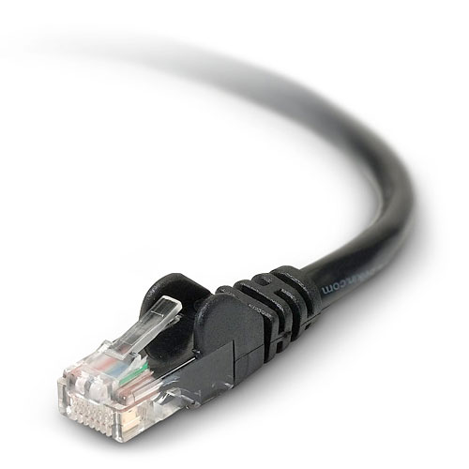
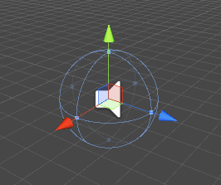


Elementy: Dźwięk, Sieć
Pozycjonowanie źródeł dźwięku 3D
Efekty, np. pogłos
Synchronizacja obiektów między klientami
Serwer/lobby

Slide 11
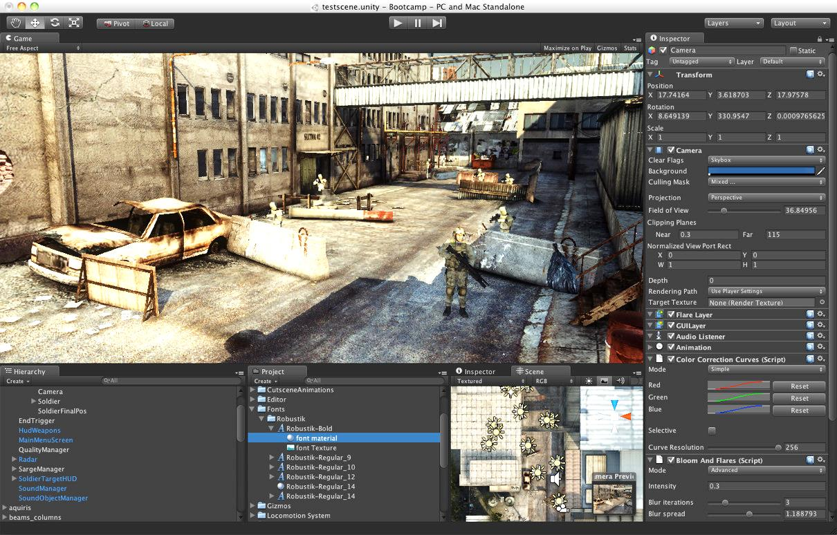
Elementy: Narzędzia
Edytor, inne...
Notes:
Zastosowanie narzędzi wpierających wizualną edycję, wymianę zasobów (czy nawet kodu skryptów) bez ponownego uruchamiania gry i WYSIWYG skraca czas iteracji, a to jest bardzo ważne.
Zdjęcie: edytor Unity.

Slide 12

Gra - Warstwy
GPU
Sterownik
API: DX, OGL
Gra
Silnik
Notes:
Wszyscy informatycy lubią warstwy :)
Współczesna gra składa się z gry właściwej i silnika.
Silnik komunikuje się ze sprzętem graficznym poprzez interfejs – jedno z API graficznych – Direct3D lub OpenGL.

Slide 13
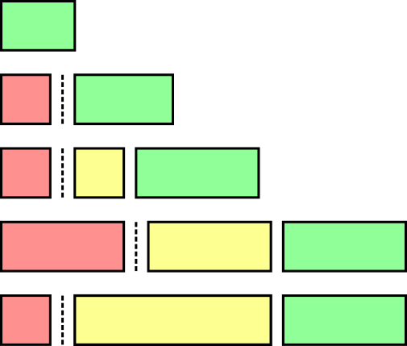
Gra - Warstwy
GPU
Czas
Sterownik
API: DX, OGL
Gra
Silnik
Notes:
Dawniej:
Na początku była sama gra, komunikująca się bezpośrednio ze sprzętem.
Wraz z rozwojem systemów operacyjnych pojawił się sterownik graficzny.
Wraz ze wzrostem złożoności gier pojawił się wydzielony silnik.
Obecnie gry znacznie się rozwinęły, silniki także. Również API graficzne zostały rozbudowane, a przez to sterownik graficzny też musi wykonywać coraz więcej pracy.
W najbliższej przyszłości czeka nas edycja nowych API graficznych, które będą operowały na niższym poziomie – bliżej sprzętu. Ich programowanie będzie trudniejsze. Mniej logiki ukrytej będzie w sterownikach graficznych, a więcej obowiązków przejmie na siebie silnik gry.

Slide 14
Pętla gry
Gra działa w pętli
Renderuje kolejne klatki obrazu
Płynność animacji mierzymy w FPS
while(!Exit())
{
ReadInput();
UpdateObjects();
RenderFrame();
}
Notes:
Inaczej niż programy, które:
wykonują jakieś zadania i kończą się (aplikacje konsolowe, skrypty)
oczekują na zdarzenia od użytkownika (aplikacje okienkowe – GUI)
Gry działają w pętli, nieustannie wykonując kolejne „klatki”. W każdej klatce stan świata gry jest przeliczany (symulacja awansowana o krok czasu), po czym od nowa odrysowywana jest grafika na całym ekranie (nie tylko miejsca, które się zmieniły).
Wydajność gier mierzymy w FPS (Frames Per Second – klatki na sekundę).
Jednostka to tak naprawdę Hz.
To jest miara nieliniowa! 1 / czas klatki. Dlatego nie można mówić „wzrost o X FPS”.
Jednak nadaje się do wyrażania płynności, bo człowiek widzi płynną animację od ok. 30 FPS (a 60 FPS to wbrew pozorom bardzo widoczna różnica).

Slide 15
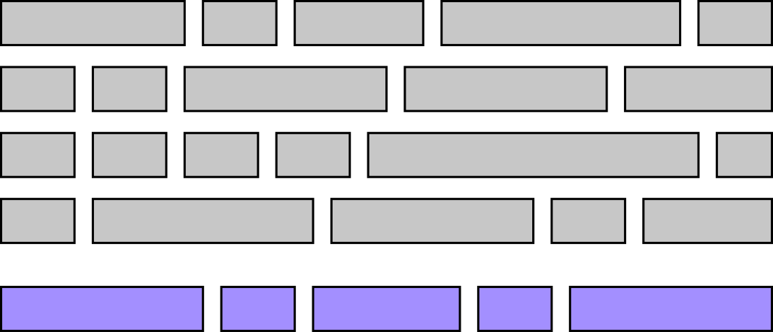
Wydajność
Wydajność jest kluczowa (na niższych warstwach)
  Język C++
  Specyficzne techniki: architektura komponentowa, Data-Oriented Design
Programowanie równoległe
CPU 1
CPU 2
CPU 3
CPU 4
GPU

Slide 16
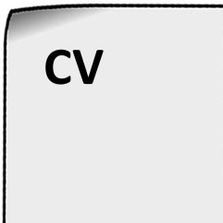
Praca – Stanowiska
Game Programmer
Engine/Tech Programmer
Graphics/Renderer Programmer
Gameplay/Script Programmer
Animation Programmer
AI Programmer
Network Programmer
Tools/GUI Programmer

Slide 17
Praca – Wymagania
C/C++
Inne języki: Java, Objective-C, Flash, HTML, CSS, JavaScript
Języki skryptowe: Lua, Python
Programowanie obiektowe
GUI: C#/.NET, MFC, wxWidgets, Qt, WinAPI
DirectX, OpenGL
Unity, Unreal Engine
Optymalizacja, programowanie wielowątkowe
Programowanie sieciowe
Systemy kontroli wersji: Perforce, Git, SVN
Znajomość platform: iOS, Android, X360, PS3, Linux, ...
Matematyka: algebra, geometria
Metodyki Agile
Pasja do gier
Język angielski
Doświadczenie: lata w branży, ukończone gry

Slide 18
Pytania?

